Slide 1
Recyclingmöglichkeiten im Elektrowerk – mit vorhandener Infrastruktur Synergien erschaffen
Elektrowerk Weisweiler GmbH
Afarak Group

Slide 2
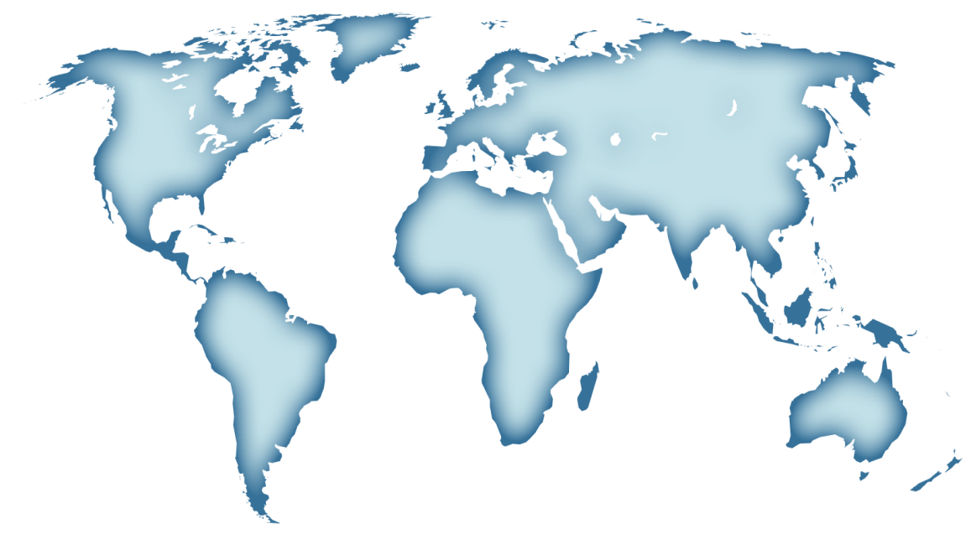
The Afarak Group
c
Finland, Helsinki
Afarak EWW (Speciality LC FeCr)
The UK, London
c
Malta
Afarak TMS (Mining/Processing)
MINING (Cr)
PROCESSING
LISTING
Afarak SA (Mining/Processing)
Afarak Mogale (FeCr, MC FeCr & SiMn)
HQ, SALES & MARKETING

Slide 3
Historical Background
1917 – established as plant of GFE Düsseldorf
Since 1973 – Independent Company of EWW within the Metallurg Group
2004 – 2012: Kermas Group Ltd.
Since May 2012 – Afarak Group
A
Leading
Manufacturer
of
Special Alloys

Slide 4
Key Facts EWW
Company: Elektrowerk Weisweiler GmbH
Ownership: Afarak Group
Capacity: up to 36.000 mt LC FeCr/year
No. Of Furnaces: 3
Furnace Details: LC FeCr + MC FeCr 15 MW (Rotary Hearth Furnace) Special Alloys 6 MW Electric Arc Furnace Special Alloys 1 MW Induction Furnace
Staff: approx. 130 employees
Address: Dürener Straße, D-52249 Eschweiler Weisweiler, Germany Tel.: +49 2403 646-0, Fax: +49 2403 646-222 E-Mail: info@elektrowerk.de

Slide 5
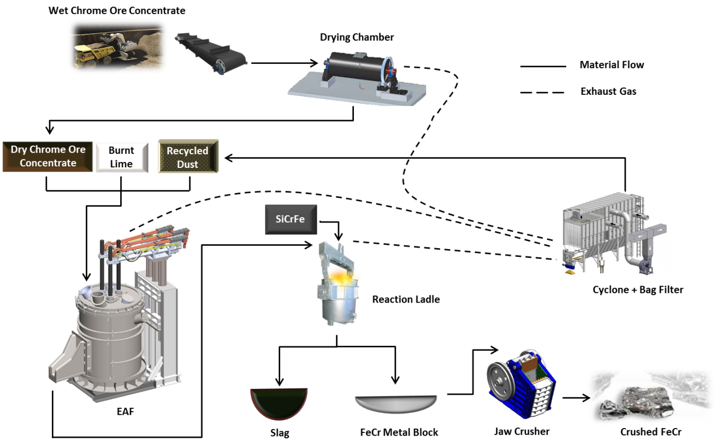
Flow Sheet of the Production of LC FeCr

Slide 6
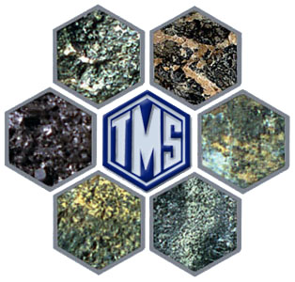
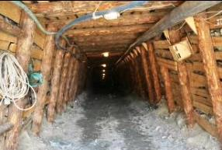
Raw Materials for FeCr Production
Special Grade Chromite Concentrate
TMS – Turkish Mining Operation
highest quality products
intergroup sources
stable, longterm tailor-made supply and quality
CHROME ORE
CONCENTRATE
ELECTRIC ARC FURNACE
17 MVA

Slide 7
Raw Materials – Burnt Lime
High quality tailor-made product (low P, low S, low trace elements)
Local suppliers
Business relationship for more than 50 years
Regular meetings to improve quality

Slide 8
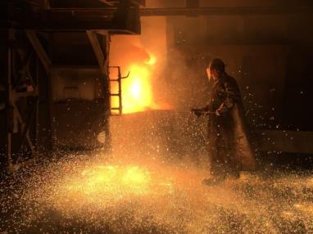
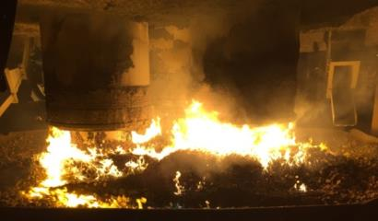
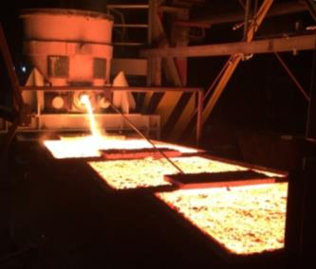
FeSiCr – The Reducing Agent
Special production of FeSiCr for EWW to achieve special grade LC FeCr (LN, LP, LSi, ELC)
Production supervised and quality controlled by EWW
This high quality raw material is customized for EWW and not available on the global market

Slide 9
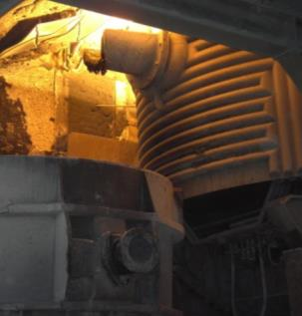
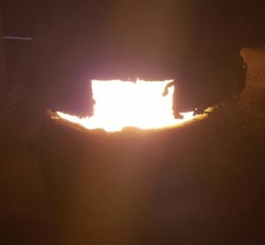
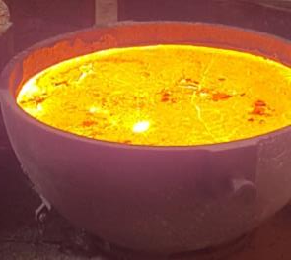
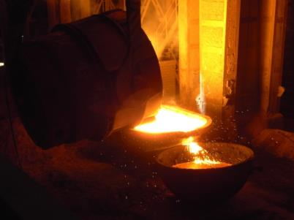
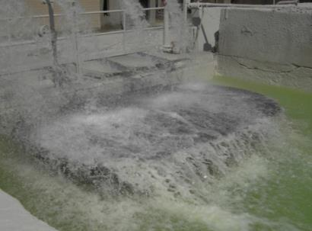
The Metallurgical Process
Tapping liquid Chrome ore concentrate/lime
Reduction Reaction
Tapping of Slag
Tapping of Metal
Quenching of Metal

Slide 10
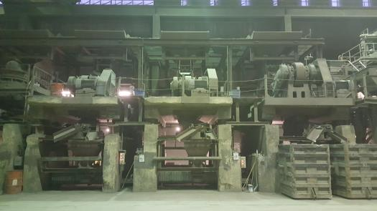
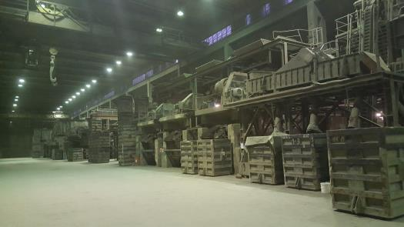
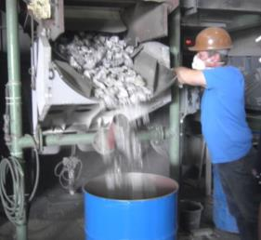
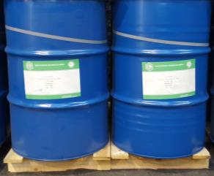
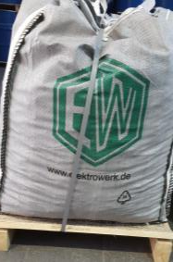
Crushing and Packing
LC FeCr is crushed with several jaw crushers or gyratory crushers
Size of LC FeCr is customizable between 5 – 250 mm or on request and availability between 1 – 10 mm
Delivery of the material in big bags, drums or bulk

Slide 11
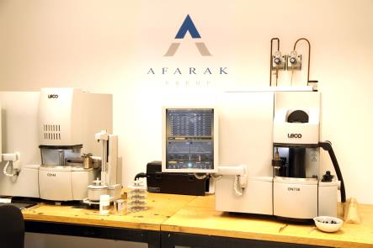
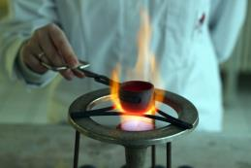
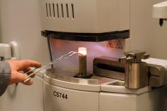
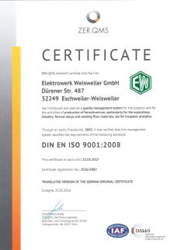
Analytical Services
Sampling and sample preparation of all raw materials and products of EWW
Independent third party sampling and analysis
From analystics of metallic materials and mineral substances, determination of elements in organic matrices to products and educts inspection in metallurgical companies and their suppliers
Experience and state-of-the-art technology for many years guarantee analysis accuracy
The Elektrowerk Weisweiler GmbH laboratory is certified according to ISO 9001

Slide 12
Analytical Services - Methods
Sampling / Sample-Preparation
Classic Wet Chemistry
Trace Analysis with ICP-OES
X-Ray Fluoroescence Analysis
Elementary Analysis / Combustion

Slide 13
Alkali-aktivierter Binder aus sekundären Rohstoffen
Sekundärrohstoff
Korrekturmaterial
Einschmelzen im LBO
Granulation
Reaktives Glas
Füllstoff
Aktivator
Mahlen
Mischen
Ascem® Zement

Slide 14
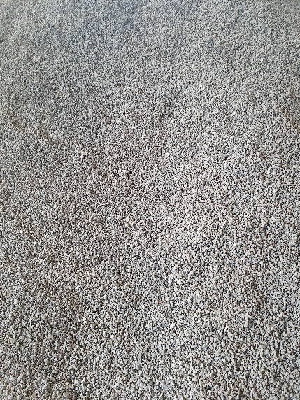
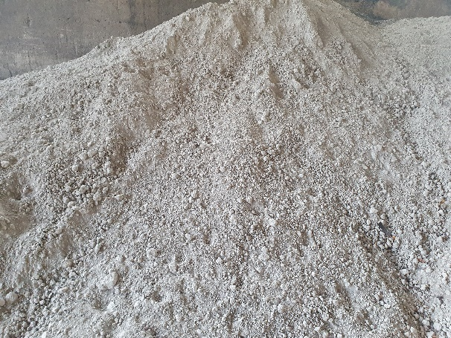
Sekundäre Reststoffe
EWW Prozessschlacke (Calcium-Silikat-Schlacke)
Müllverbrennungsasche
Aufbereitete Salzschlacken aus der Aluminiumindustrie
Sekundärpfannenschlacke aus der Stahlindustrie
Was könnte noch an Reststoffen eingesetzt werden?
Diverse oxidische Reststoffe
Bauschutt bzw. Recyclingbaustoffe

Slide 15
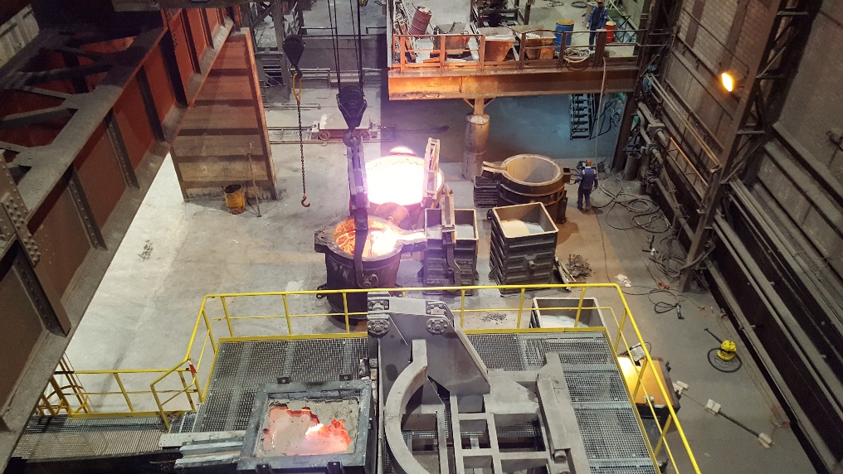
Bilder Schmelzversuche

Slide 16
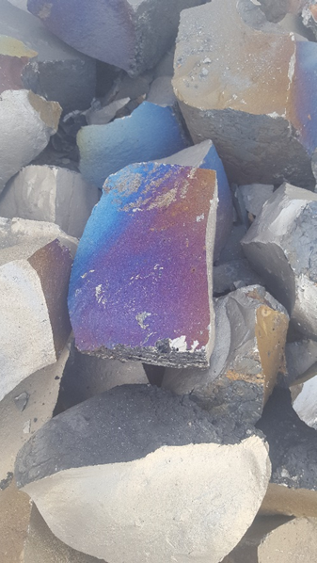
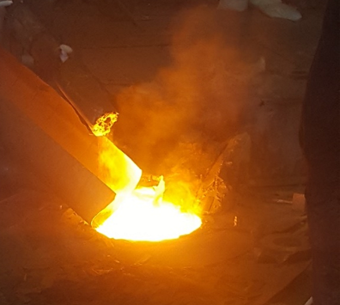
Titan Späne Recycling
Umschmelzen von TiAl6V4 Schrotten und Fe-Schrott zu einer FeTi70-Legierung
Die TiAl6V4-Schrotte werden mit bis zu 25% Öl angeliefert und erfordern ein entsprechendes Handling bezüglich der Umweltanforderungen
Bevor die Turnings eingesetzt werden müssen diese entölt werden
Nach der Entölung werden die Turnings zusammen mit Fe-Schrott in zwei kleinen (2x0,8 MVA) Öfen unter Argon eingeschmolzen und zu kleinen Blöcken vergossen
Die Blöcke auf <300mm und nach Möglichkeit anschließend bei uns auf <50mm gebrochen

Slide 17
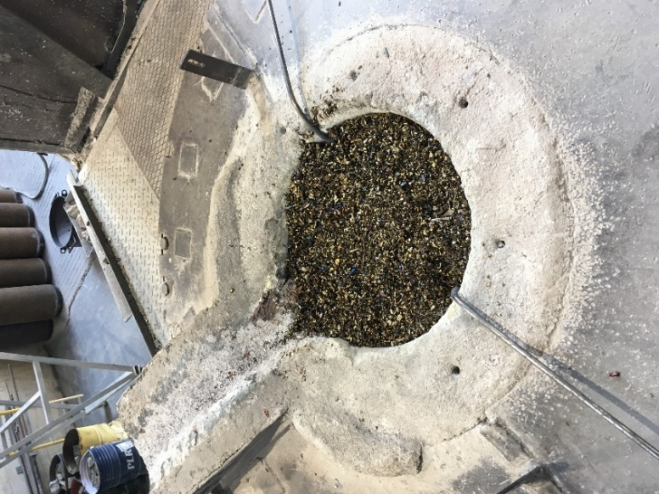
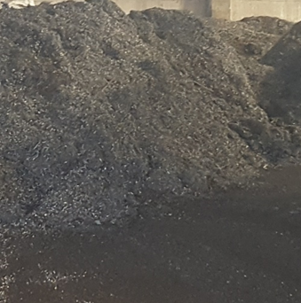
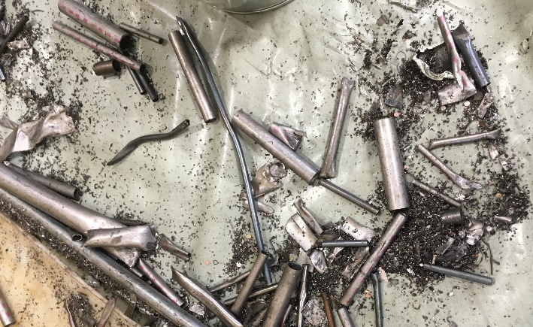
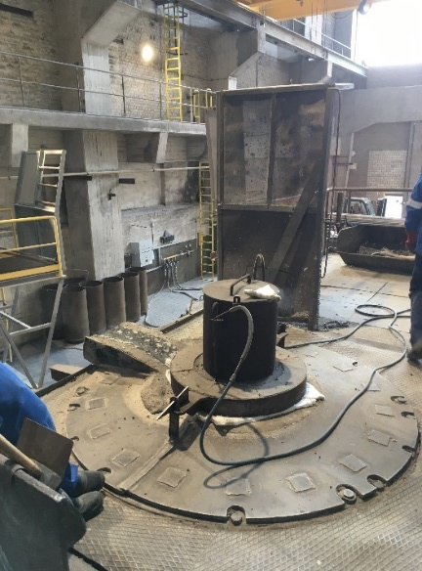
Titan Späne Recycling

